Slide 1


my life
À
juliette et oscar

Slide 2
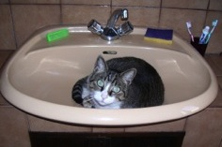
Mon animal chéri chaussette
prenant le frais …..

Slide 3
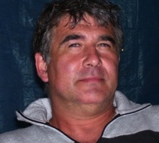
son seigneur et maître
enfin ça reste à voir ……..

Slide 4
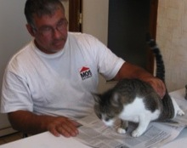
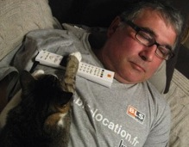
Qui est l’esclave ou le maître ?
CELUI
CELUI
QUI LIT LES NEWS
EN PREMIER ?
QUI DÉCIDE
DU PROGRAMME ?

Slide 5
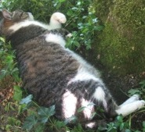
Ah ! La vie est plutôt cool !

Slide 6
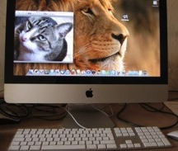
Et moi où suis je ?
Mais là regardez bien ……………….là…….!

Slide 7

Coucouroucoucou
Me voici me voilou ,toujours
À faire des bêtises avec mon engin adoré ,plus amoureuse de mon mac que de mon mec !

Slide 8

À LA PROCHAINE
FIN
VOUS POUVEZ ALLER
VOUS ÉCLATER
AILLEURS !!!

